Slide 1
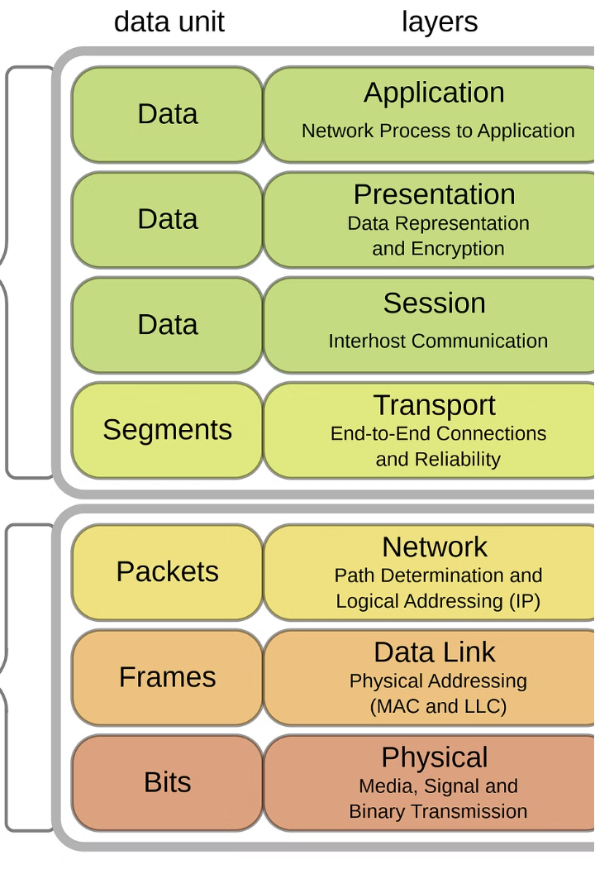
Modelo OSI
El Modelo OSI (Modelo de Interconexión de Sistemas Abiertos) es un marco conceptual utilizado para describir el funcionamiento de una red de comunicaciones. Consta de siete capas que definen los procesos necesarios para que dos dispositivos puedan comunicarse a través de una red.
POR QUÉ SE CREO EL Modelo OSI?
El modelo OSI fue creado para expandir y simplificar la comunicación entre dispositivos de diferentes fabricantes en redes de computadoras.
CARLOS FERNANDO ANCHUNDIA PARRAGA

Slide 2
Historia del Modelo OSI
1977
Hoy
La ISO (Organización Internacional de Normalización) comienza a desarrollar el Modelo OSI para estandarizar las comunicaciones de red.
El Modelo OSI sigue siendo una referencia importante en el diseño y la implementación de redes de comunicación, aunque TCP/IP se ha convertido en el protocolo predominante.
1
2
3
1983
La organizacion internacional de normalizacion publico la primera versión del Modelo OSI, estableciendo las siete capas que lo conforman.

Slide 3
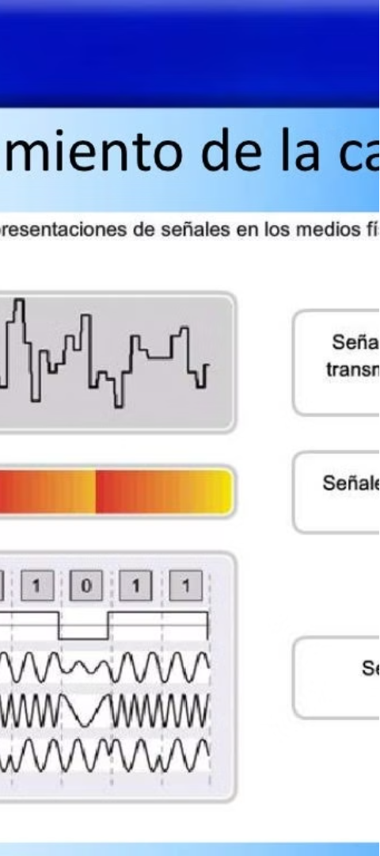
Capa Física
1
Transmisión de Bits
La capa física se encarga de la transmisión de bits sin procesar a través del medio físico, como cables, fibra óptica o señales inalámbricas.
2
EJEMPLO: Conexión Ethernet
La capa física en una red Ethernet define los estándares para los cables.

Slide 4
Capa de Enlace de Datos
Control de Acceso al Medio
EJEMPLO:
Organiza los datos en tramas y proporciona mecanismos para controlar errores y regular el flujo de datos, asegurando una transmisión confiable y eficiente a través del medio físico, como cables o conexiones inalámbricas.
Conectar la computadora a una impresora con un cable Ethernet para imprimir

Slide 5
Capa de Red
Enrutamiento
EJEMPLO:
La capa de red es responsable de enrutar los paquetes de datos a través de la red, determinando la mejor ruta entre el origen y el destino.
Ingresar a una dirección web en el navegador.

Slide 6
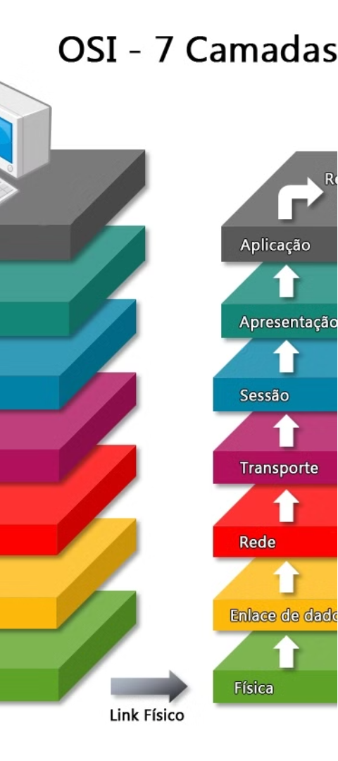


Capa de Transporte
Flujo de Datos
La capa de transporte se encarga de controlar el flujo de datos entre los dispositivos, asegurando la entrega completa y en orden.
EJEMPLO: TCP y UDP
Cuando envía un mensaje de texto

Slide 7


Capa de Sesión
Establecimiento de Sesión
Sincronización
La capa de sesión establece, mantiene y sincroniza la comunicación entre los dispositivos.
Permite que los dispositivos se sincronicen, por ejemplo cuando conectas un teléfono inteligente a uma computadora para transferir música, fotos o archivos.

Slide 8

Capa de Presentación
La capa de Presentación en el modelo OSI convierte datos para que sean entendibles por las aplicaciones, abordando cifrado, compresión y garantizando compatibilidad entre emisor y receptor, sin importar las diferencias internas de datos entre dispositivos.
jemeplo
crear una presentación en PowerPoint

Slide 9
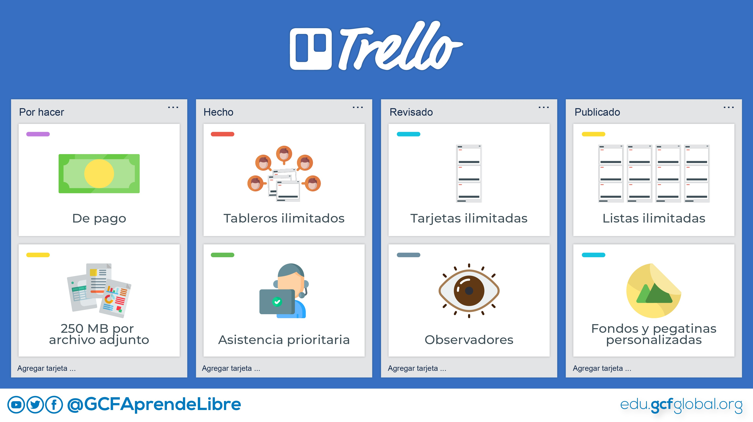
Capa de Aplicación
1
Interfaz con Usuario
La capa de aplicación interactúa directamente con las aplicaciones de usuario final, como navegadores web, clientes de correo electrónico y aplicaciones de transferencia de archivos.
3
EJEMPLO: Navegador Web
Al usar una aplicación de gestión de tareas como Trello.

